Slide 1
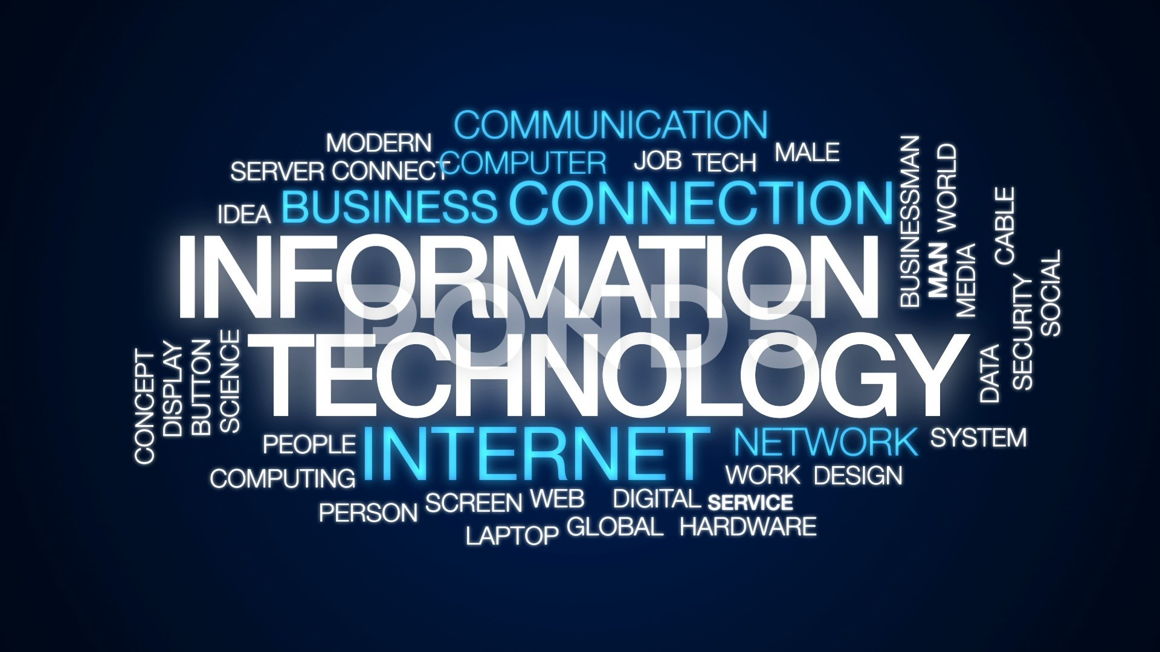
رشته کامپیوتر و IT

Slide 2
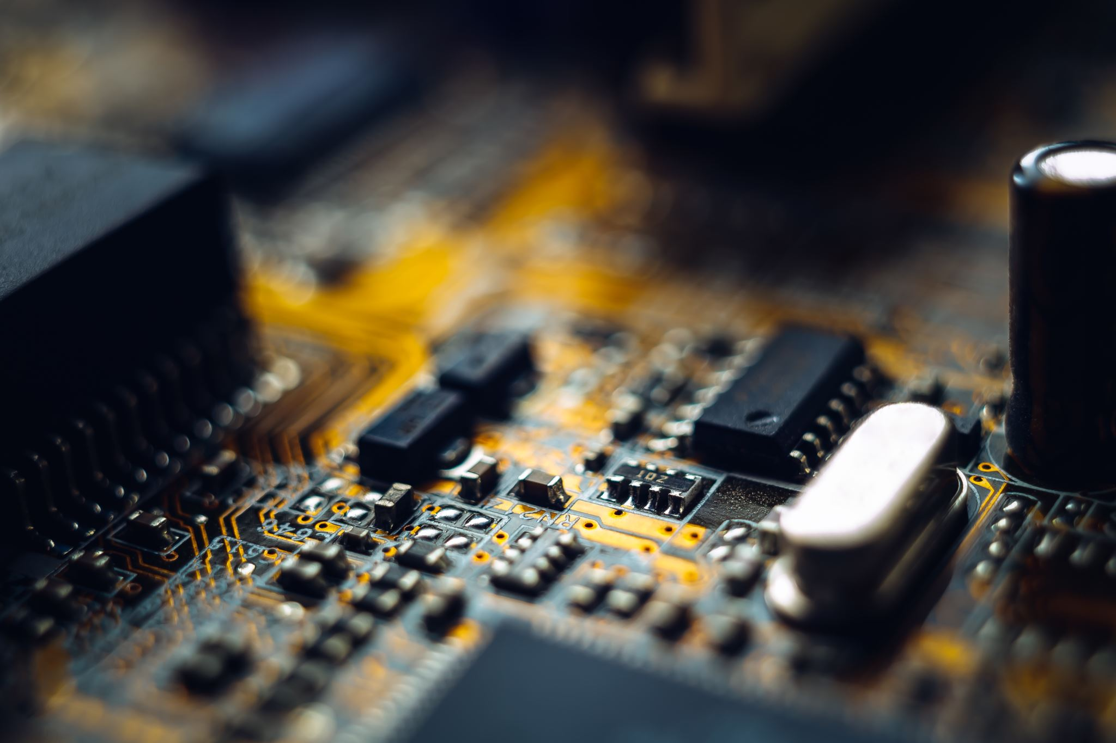
دلایل انتخاب رشته IT در دانشگاه
بازار کارعالی رشته آی تی
درآمد قابل توجه مهندسین IT
امکان ادامه تحصیل خارج از کشور
پویایی شغل مهندسی آی تی
مزیت دورکاری برای شاغلین در این حوزه
کسب دانش تجاری
تنوع گرایش های رشته IT در مقاطع بالاتر

Slide 3
ویژگی های شخصیتی یک برنامه نویس
قابلیت حل مسئله: جستجوگر
خلاقیت: هنری
یادگیری سریع: جستجوگر
صبر
مهارت های ارتباطی

Slide 4
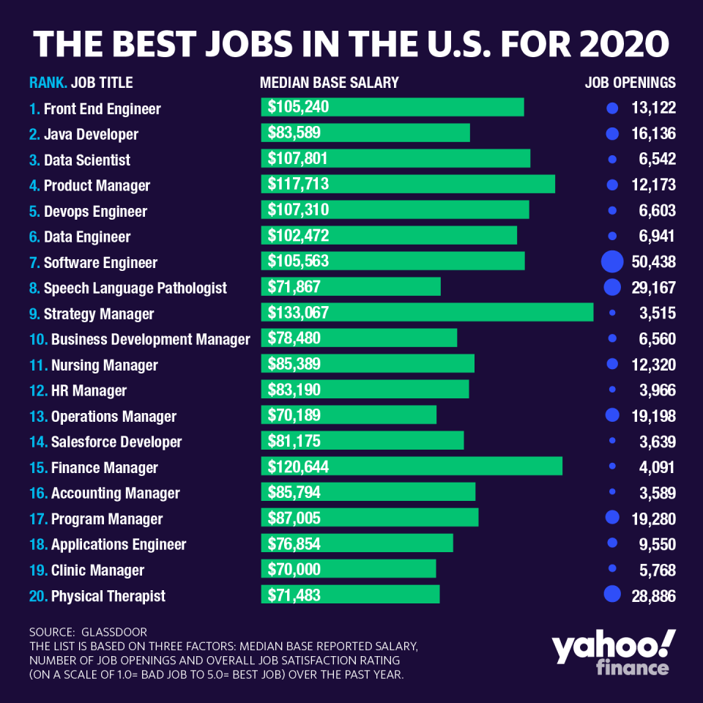

Slide 6
تاثیر هوش مصنوعی بر برنامه نویسی
در واقع هر هوش مصنوعی یک ابزار است؛ ابزارها برای سهولت بخشیدن به امور ساخته شده‌اند؛ به‌طوری‌که به انسان‌ها کمک کنند کارهای خود را سریع‌تر و موثرتر انجام دهند. این ابزارها در حین سرعت بخشیدن به کار، کیفیت آن را به‌طور چشم‌گیری افزایش و خروجی‌های دقیق‌تری ارائه می‌دهند. برنامه‌نویسی فقط کد نوشتن نیست؛ بلکه هر برنامه از ساختار و نظم به‌خصوصی تبعیت می‌کند و باید از معماری خاصی برخوردار باشد. هوش مصنوعی‌های موجود مانندChatGPT در حال حاضر قادر به ارائه کدهای ساختاربندی‌شده و معماری نرم‌افزار نیستند؛ بلکه تنها می‌توانند برنامه‌های ساده تا کمی پیچیده را بنویسند. پرسش‌های کاربران از ChatGPT نشان دادند که کدهای ارائه‌شده توسط این هوش مصنوعی اغلب دقیق نیست و حتی خروجی ارائه نمی‌دهند؛ به بیان ساده‌تر این کدها اجرا نمی‌شوند. یکی از بایدهای برنامه‌نویسی ایده‌پردازی است؛ کاری که تا این لحظه هوش مصنوعی قادر به انجام دادن آن نیست.

Slide 7
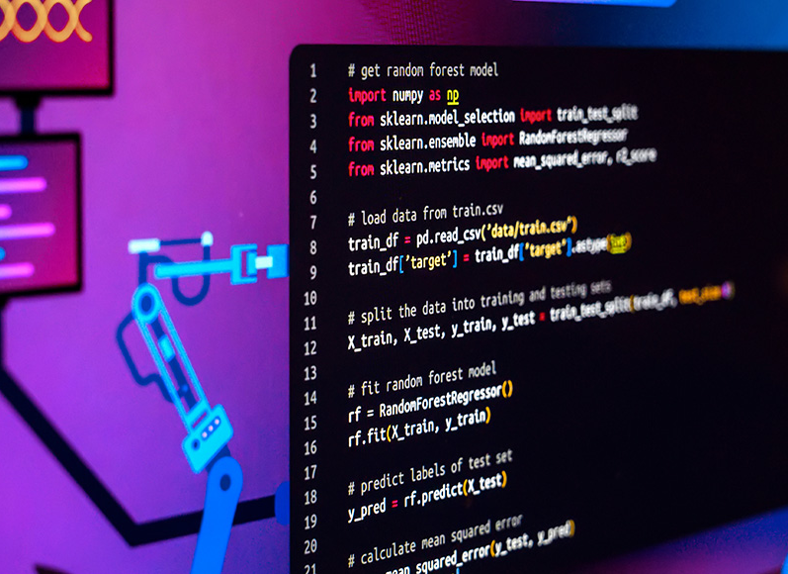
تاثیر هوش مصنوعی بر برنامه نویسی
دلایل زیادی برای عدم جایگزینی هوش مصنوعی با برنامه‌نویسان وجود دارد که همه‌ آن‌ها به مهارت‌های شناختی انسان‌ها بازمی‌گردد. یکی از مهارت‌های شناختی مهم برای هر برنامه نویس، بیان و حل مسئله است. برنامه نویسان حرفه‌ای مسائل را به‌خوبی تشخیص داده و با دانش خود راه‌حل‌های خوبی در نظر می‌گیرند.

Slide 8
چرا هوش مصنوعی نمی‌تواند جایگزین برنامه‌نویسان شود؟
فهم انسان از مسئله و نیاز کاربر
شناخت و رفع اشکال برنامه توسط برنامه‌نویس
توانایی ایجاد ارتباط موثر با کارفرما
امکان ایجاد ارتباط با زبان‌های برنامه‌نویسی دیگر و پایگاه‌های داده

Slide 9
تاثیر برنامه نویسی بر جهان امروز
در دنیای امروز، همه چیز کاملا دیجیتال شده است و تقریبا هر چیز دیجیتال، نیاز به کدنویسی دارد، که توسط برنامه نویسان انجام می‌شود. برنامه نویسی از این نظر، زندگی ها را بسیار ساده کرده است. بیشترین تحول را میتوان در بخش های تجاری دید، و حتی بسیاری از کسب و کارهای کوچک توسط همین تکنولوژی های جدید، درحال رشد هستند.

Slide 10
پایان

